Slide 1










Premia edo nahia?
Erakunde parte-hartzaileak:

Slide 2


ABIAPUNTUA:
Hiri txiki bateko biztanleek, eztabaida sutsu baten ondoren, bizi-kalitate onari eusteko zein produktu/zerbitzu diren garrantzitsuak aukeratu dute.
Handik denbora batera, krisi ekonomiko larri bat etorri da, eta zerrenda hori murriztu egin behar izan dute. Hala, haien ustez ezinbestekoenak diren 10 produktu/zerbitzu soilik aukeratu dituzte.

Slide 3




ABIAPUNTUA:
1. Urratsa:
2. Urratsa
Ekoizpen eta kontsumo arduratsuak
Gure kontsumo-ohiturak aztertuz
3. Urratsa
4. Urratsa
5. Urratsa
Aukeratu zure ezinbestekoak
Aldaketa posible da!
Ezagutu lortzeko behar diren profesionalak

Slide 4



Premia edo nahia?:
1. Urratsa: Ekoizpen eta kontsumo arduratsuak (15 minutu)
Zer da ekoizpen eta kontsumo arduratsua?
Bideoa: “ODS 12 Producción y Consumo Responsables”

Slide 5


Premia edo nahia?:
1. Urratsa: Ekoizpen eta kontsumo arduratsuak (15 minutu)
Asmatu zertan lan egiten dudan eta nola lortu dudan lanbide hori izatea.
Asmatu behar duzu zertan ari naizen eta zer ikasketa egin ditudan hori lortzeko. Nahi duzuna galde diezadakezu, baina Bai / Ez bakarrik erantzun dezaket.
Nire lan esperientzia partekatuz.
Badakizue zertan aritzen naizen, zer jakin nahi zenuke?
Prestatu dituzuen galderak erantzuten saiatuko naiz. Edozein zalantza izanez gero, galdetu lasai!

Slide 6




Premia edo nahia?:
2. Urratsa: Gure kontsumo-ohiturak aztertuz
(5 minutu)
Zein dira gure premiak?
Erosten dugun guztitik, zer behar dugu benetan?
Zer estrategia erabiltzen dira hasieran erosi asmo genuena baino gehiago erosarazteko?

Slide 7


Premia edo nahia?:
3. Urratsa: Aukeratu zure ezinbestekoak
(15 minutu)
Osatu talde txikiak (4-6 lagun)
Fitxa-sorta bat hartu, proposatutako aukera guztiekin.
Funtsezkotzat jotzen dituzuen 10 produktuen/zerbitzuen fitxak hautatu beharko dituzue
Lehentasunaren arabera ordenatu.
PRODUKTUEN / ZERBITZUEN FITXAK

Slide 8
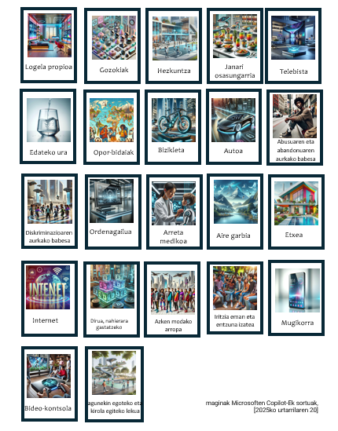
Premia edo nahia?: PRODUKTUEN / ZERBITZUEN FITXAK

Slide 9
HAUSNARTZEKO GALDERAK
Hasierako zerrendako zein artikulu dira nahiak eta zein premiak?
Zer alde dago nahien eta premien artean?
Nahiak eta premiak desberdinak al dira pertsona batetik bestera? Eta gizarte batetik bestera? Zergatik?
Premien edo nahien arabera kontsumitzen dugu?
Denok berdin kontsumitzen dugu?
Premia edo nahia?:
3. Urratsa: Aukeratu zure ezinbestekoak
(15 minutu)
BATERATZE-LANA ETA BAT-ETORTZEA
Jarri zuen aukerak taulan lehentasun-ordenaren arabera, eta arrazoitu zergatik.
Helburua: Talde guztien artean adostu, aukerak 10era murriztu eta lehentasunak ezarri

Slide 10



Premia edo nahia?:
4. Urratsa: Aldaketa posible da!
(10 minutu)
Etorkizuneko lanbideetako PLANETETAN zehar bidaia bat egitera gonbidatzen zaituztegu, zuen itxaropenak modu jasangarrian beteko direla ziurtatzeko.
Hasteko, zuen taldeak hautatutako lehenengo hiru aukerekin lotutako profil profesionalak berrikus ditzakezue.
Badakizue zer den ekonomia zirkularra? Eta Zero waste helburua?

Slide 11


Premia edo nahia?:
5. Urratsa: Ezagutu helburua lortzen laguntzen diguten profesionalak
(10 minutu)
Aukeratu dituzuen ezinbestekoak lortzen laguntzen duten hiru pertsona profesionalen datu-basetik hautatu.
Horietako bat aukeratu eta gainerako taldeekin esperientziak partekatu.

Slide 12



GAUZATZEKO GOMENDIOAK:
Ziurtatu Interneterako konexioa duzula, bideoak ikusteko eta galdetegia betetzeko.
Errespeta itzazu ikasgelan laguntzen zaituzten STEM profesionalak.
Sortu errespetu eta babes giro bat zure taldean, non pertsona guztiak eroso sentituko diren beren ideiak partekatuz.

Slide 13
Premia edo nahia?
Erakunde parte-hartzaileak:

